Slide 1
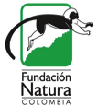
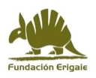


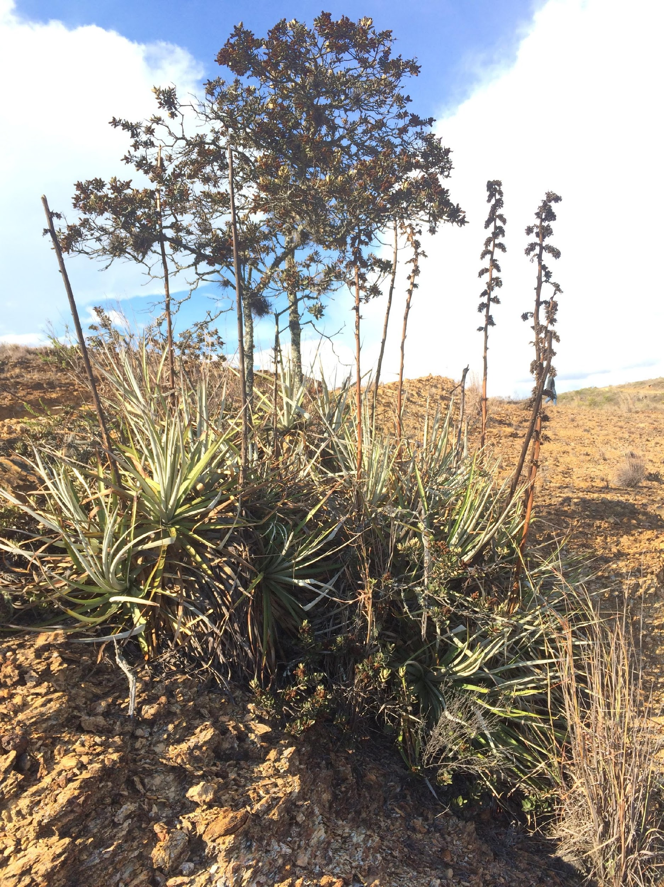
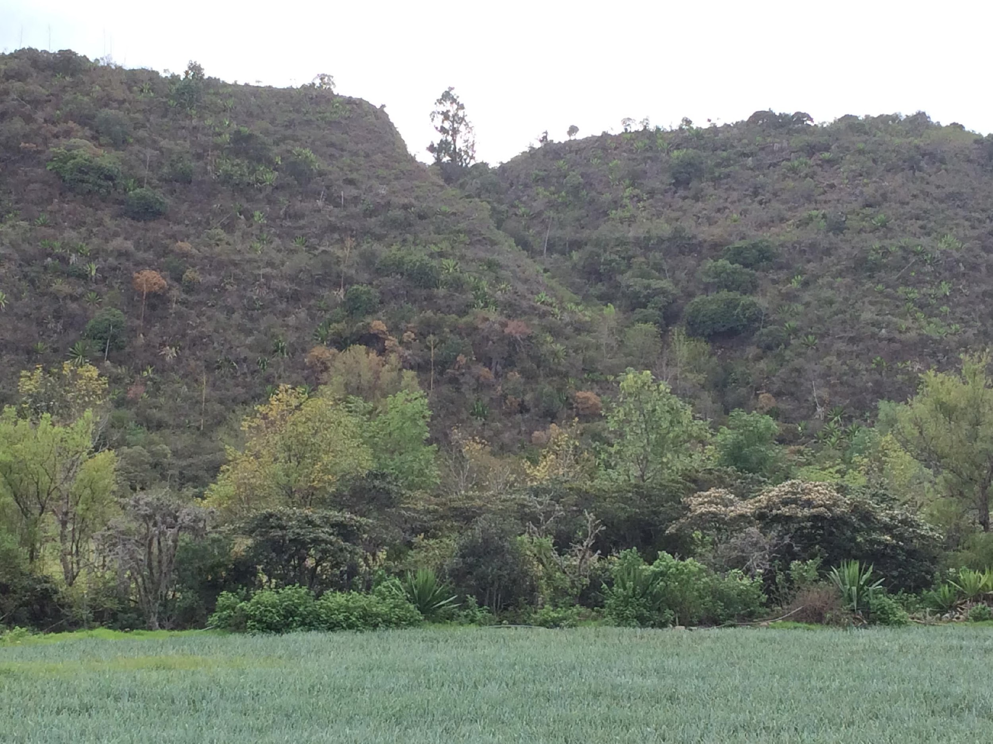
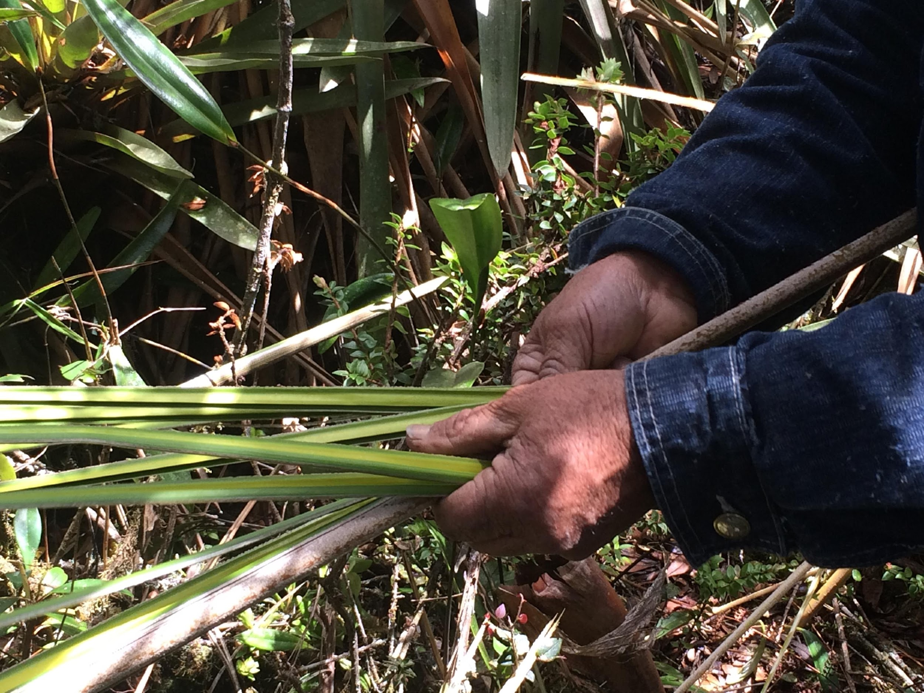
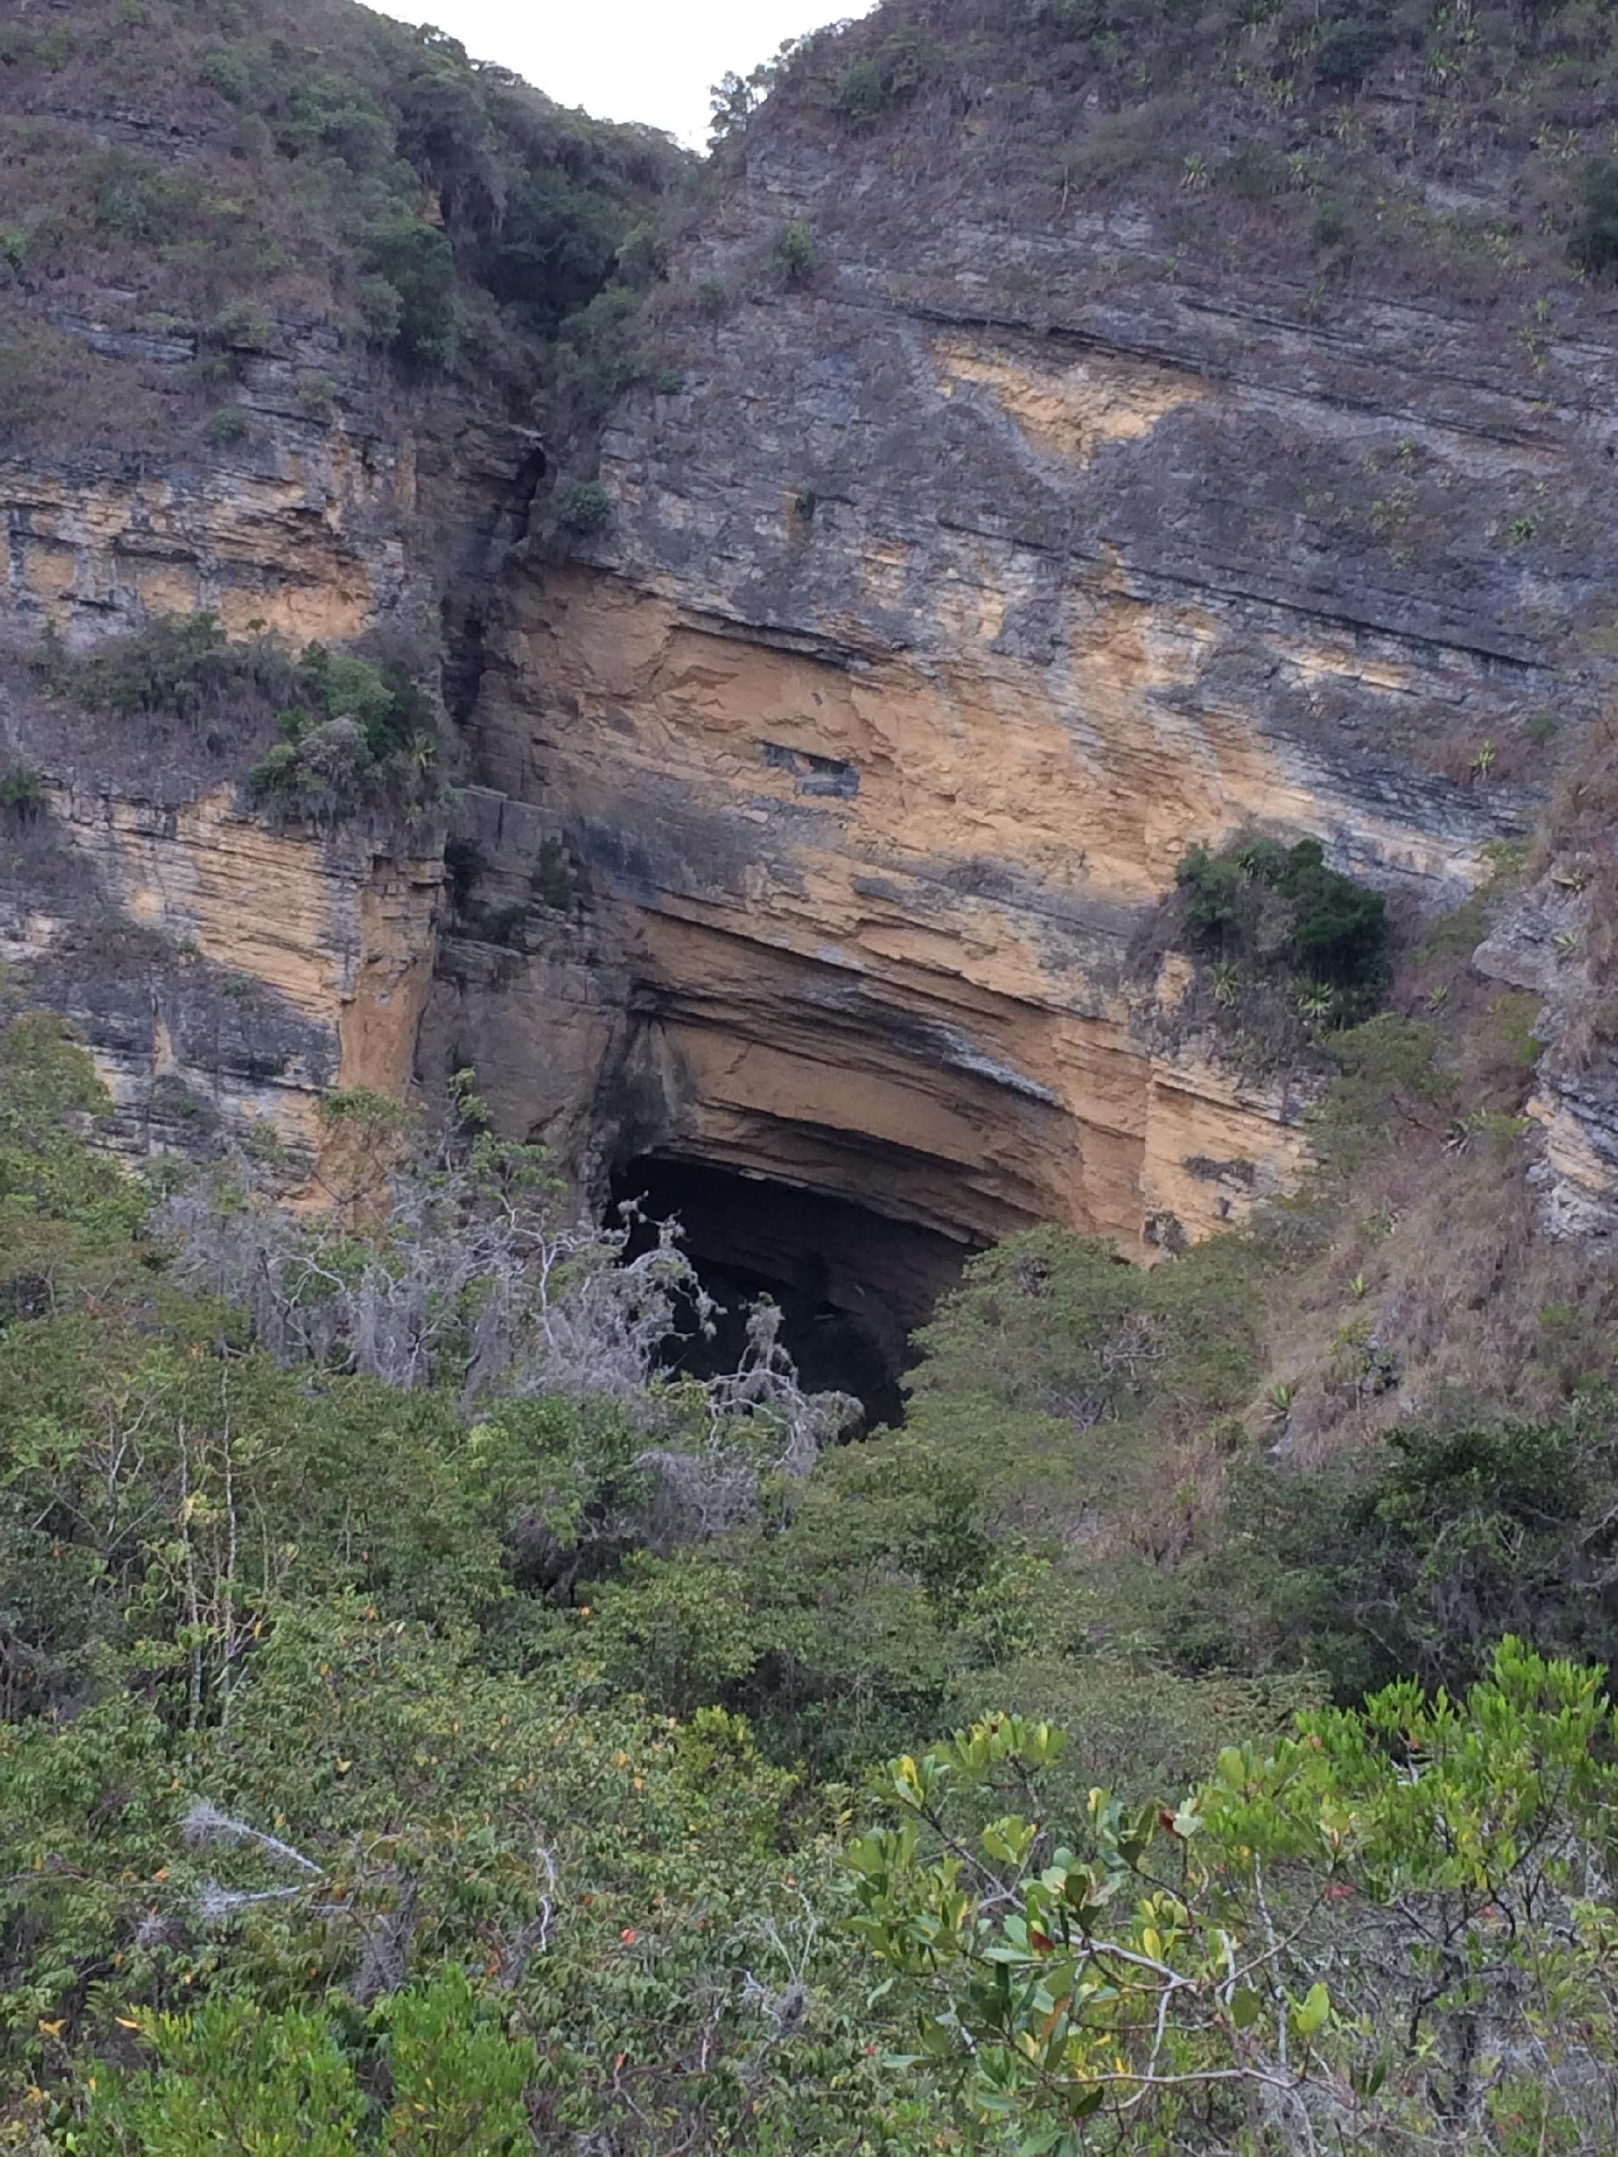
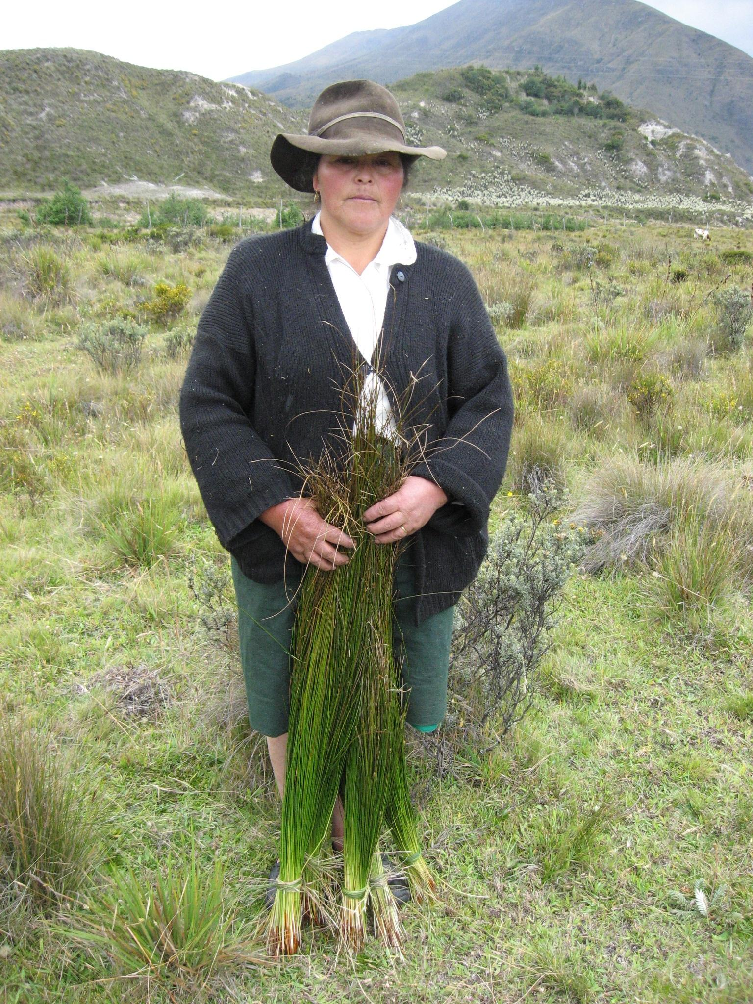
Componente natural del Alto Ricaurte e Iguaque

Slide 2
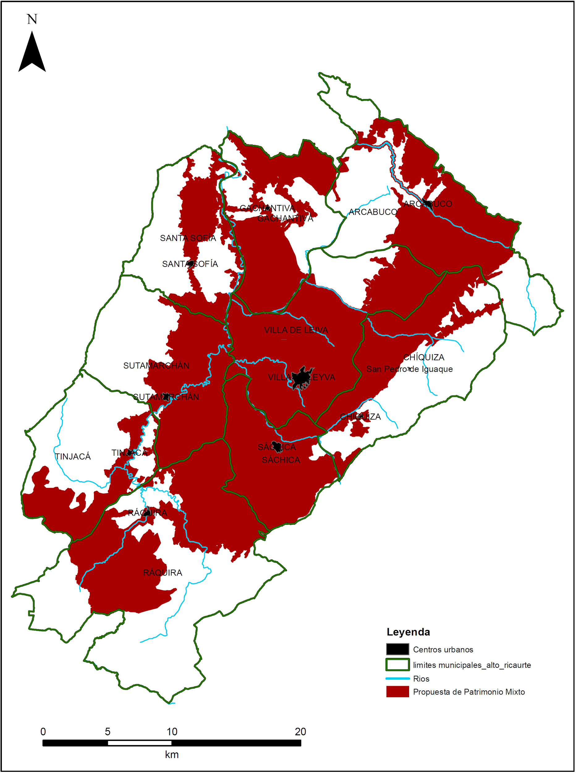
Equipo de trabajo
Martín Andrade
Clara Solano
Luisa Fernanda Casas
Mónica Pineda
Cristina Estupiñán
Santiago Zuleta
Apoyo SIG
Wilson Gómez
Camila Pacheco
Ana Marcela Castro

Slide 3
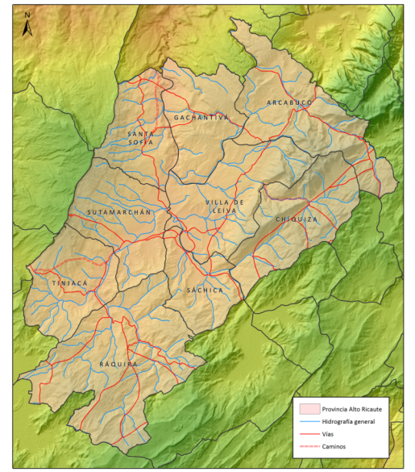
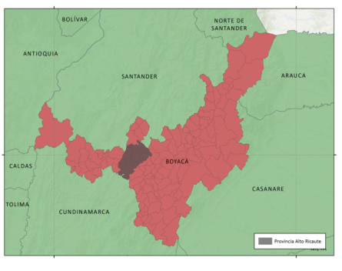
Alto Ricaurte
Son parte del corredor de robles
Población total (pr. 2015) | 58.890
Población en cabeceras municipales (pr. 2015) | 20.173 (34%)
Población en el área rural (pr. 2015) | 38.717 (66%)
9 Municipios: Ráquira, Tinjacá, Sutamarchán, Sáchica, Villa de Leyva, Gachantivá, Santa Sofía, Arcabuco, Chíquiza.

Slide 4
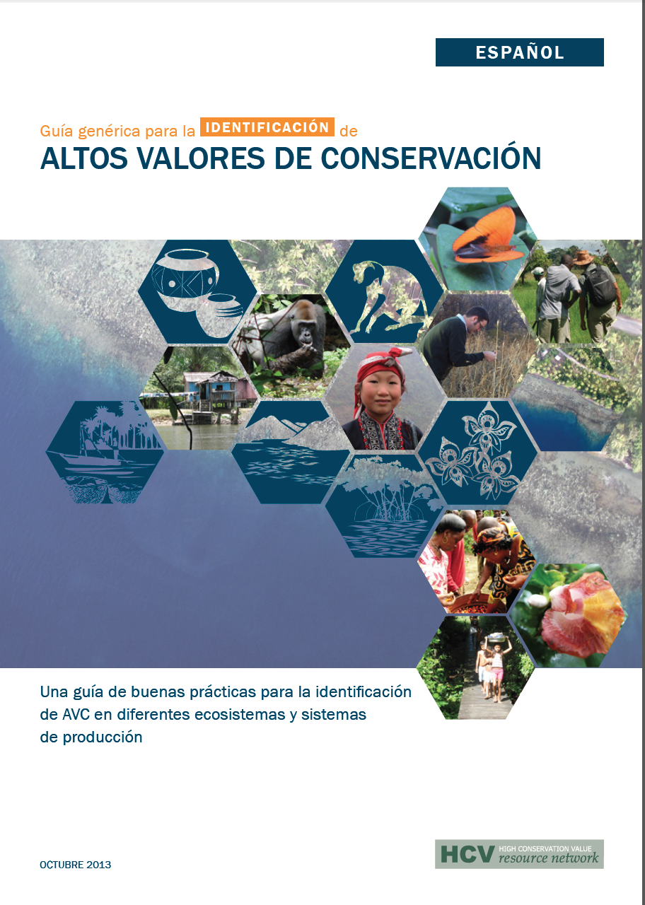
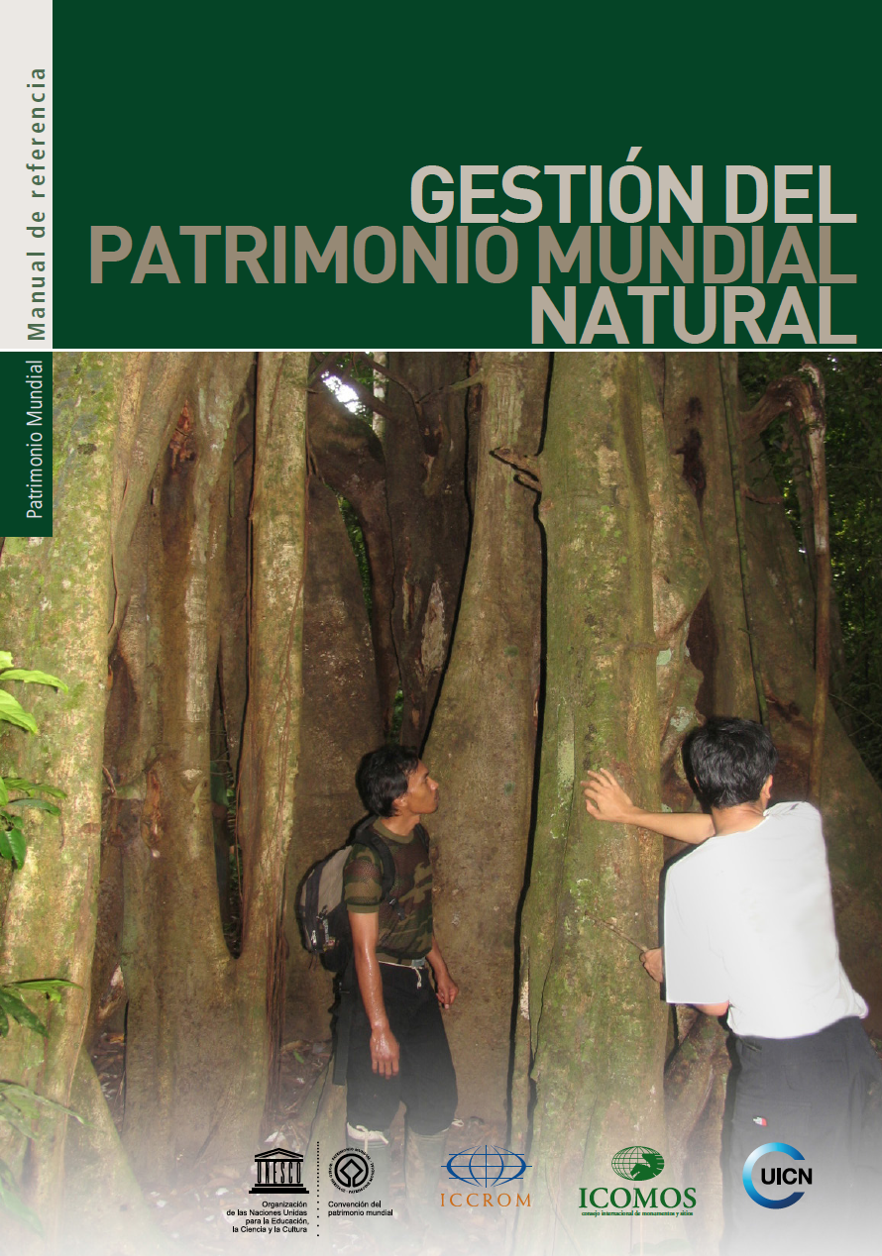
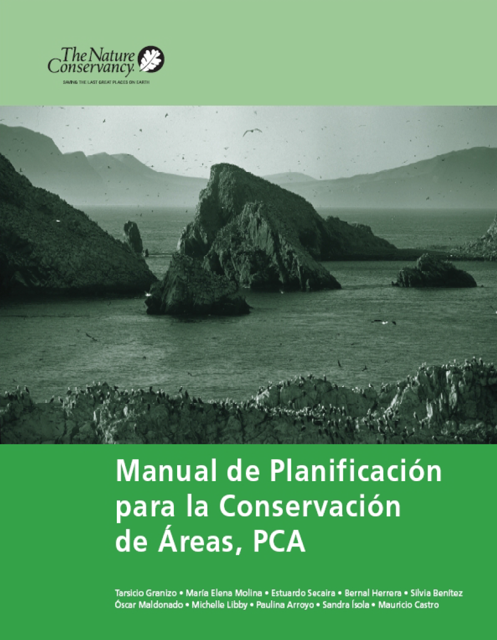
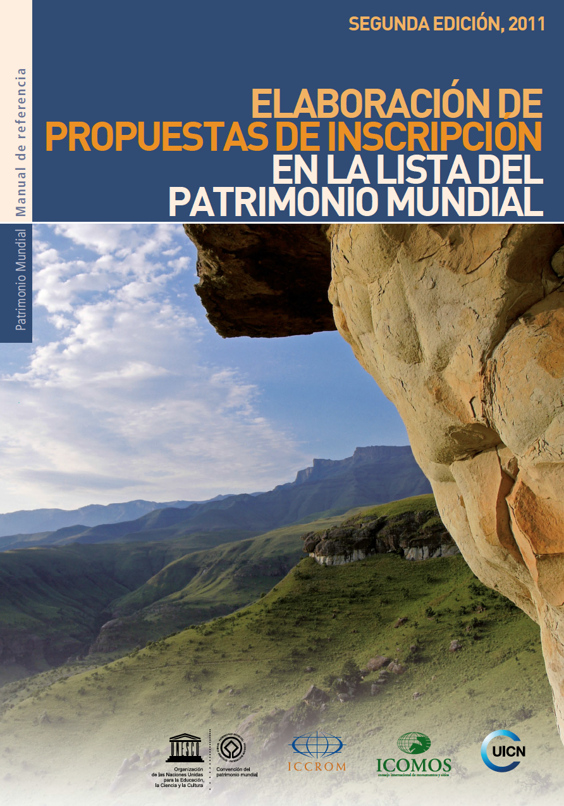
Metodología
Planificación para la Conservación de Áreas (PCA)
Guía para la identificación de Altos Valores de Conservación (AVC)
Gestión del patrimonio mundial natural IUCN
Elaboración de propuestas de inscripción en la lista del patrimonio mundial UNESCO

Slide 5
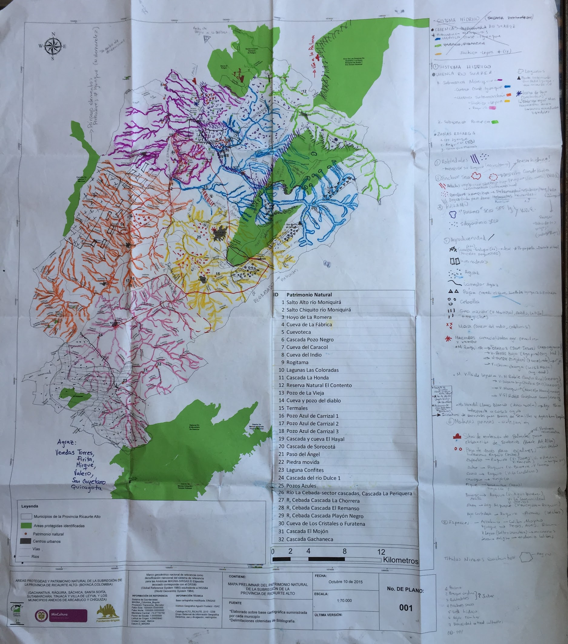
Metodología
Recolección de información secundaria
Consulta con expertos y habitantes locales
Trabajo en campo

Slide 6
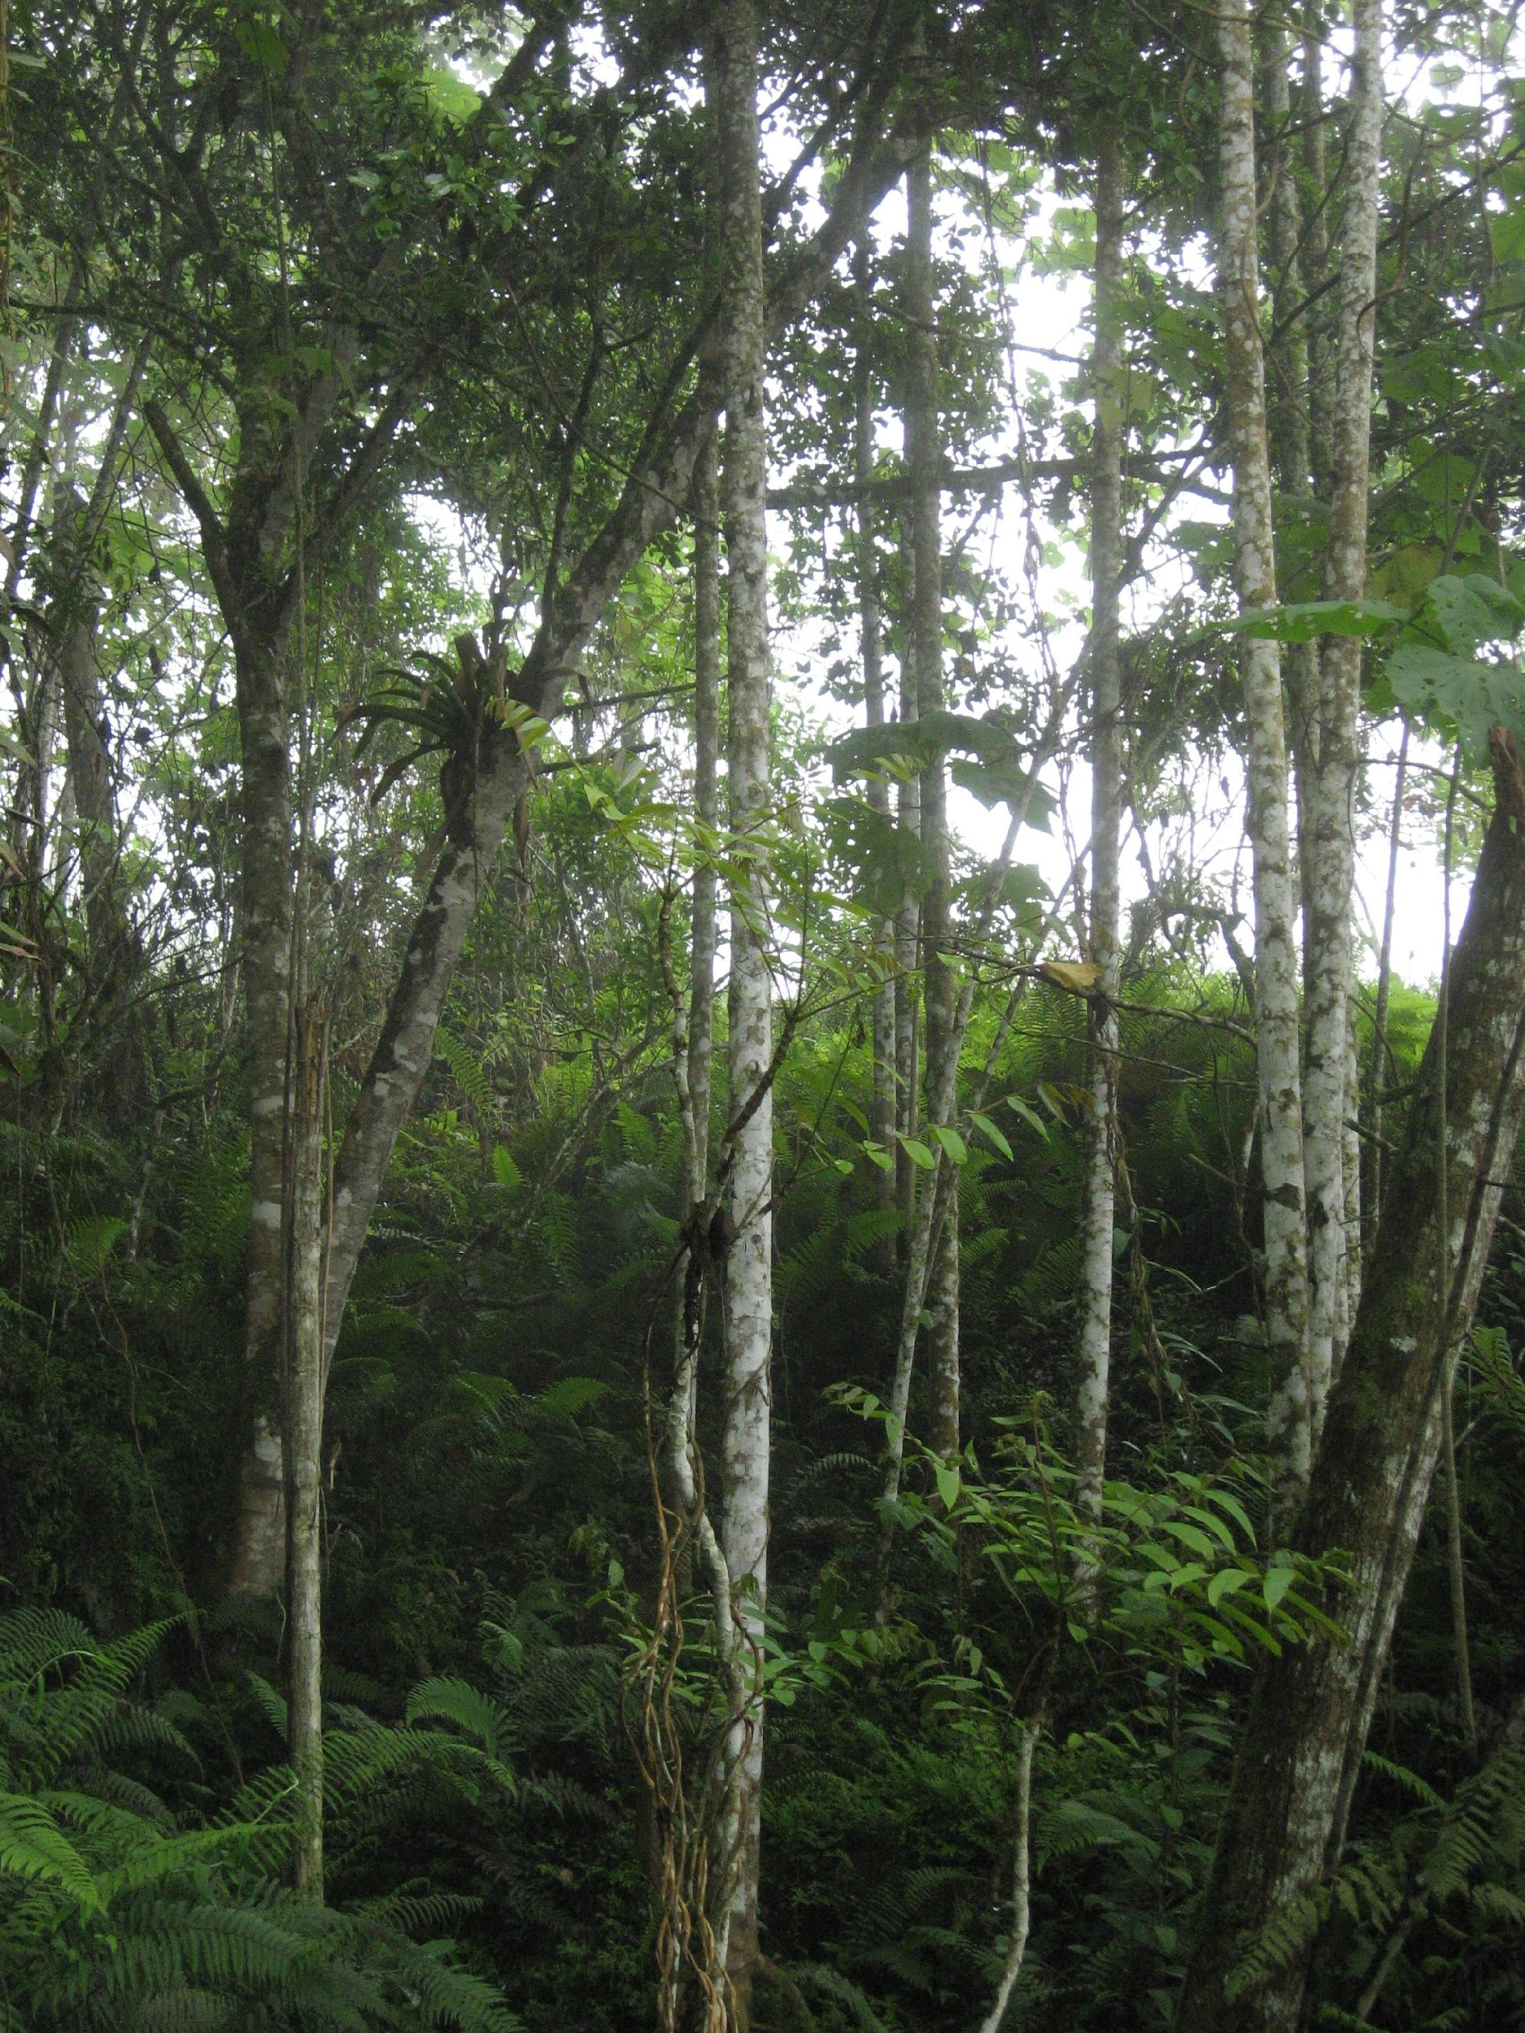
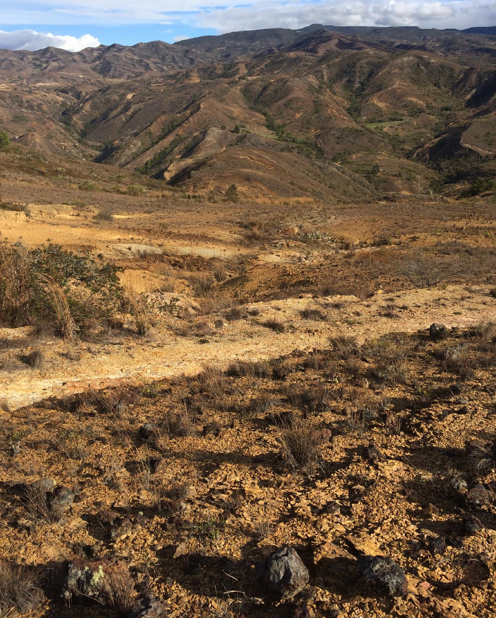
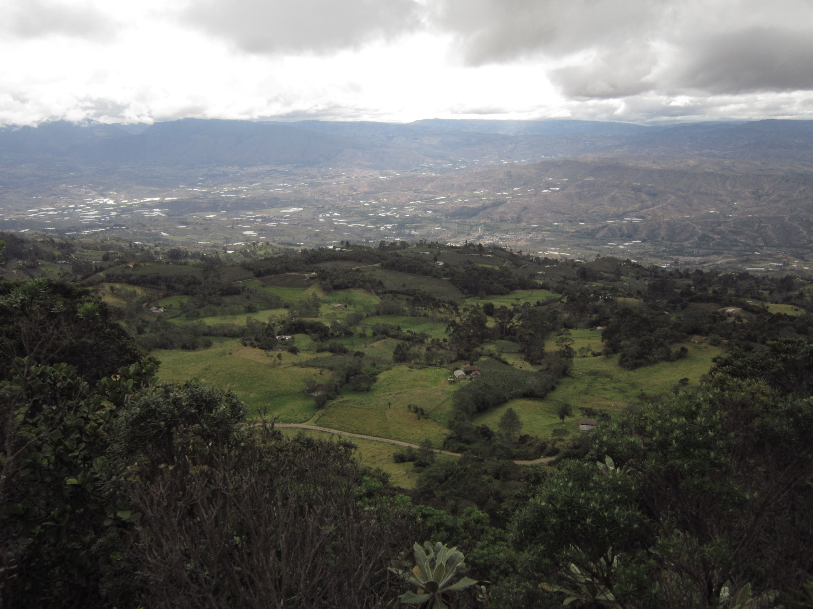
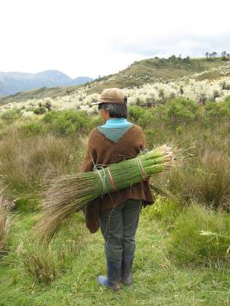
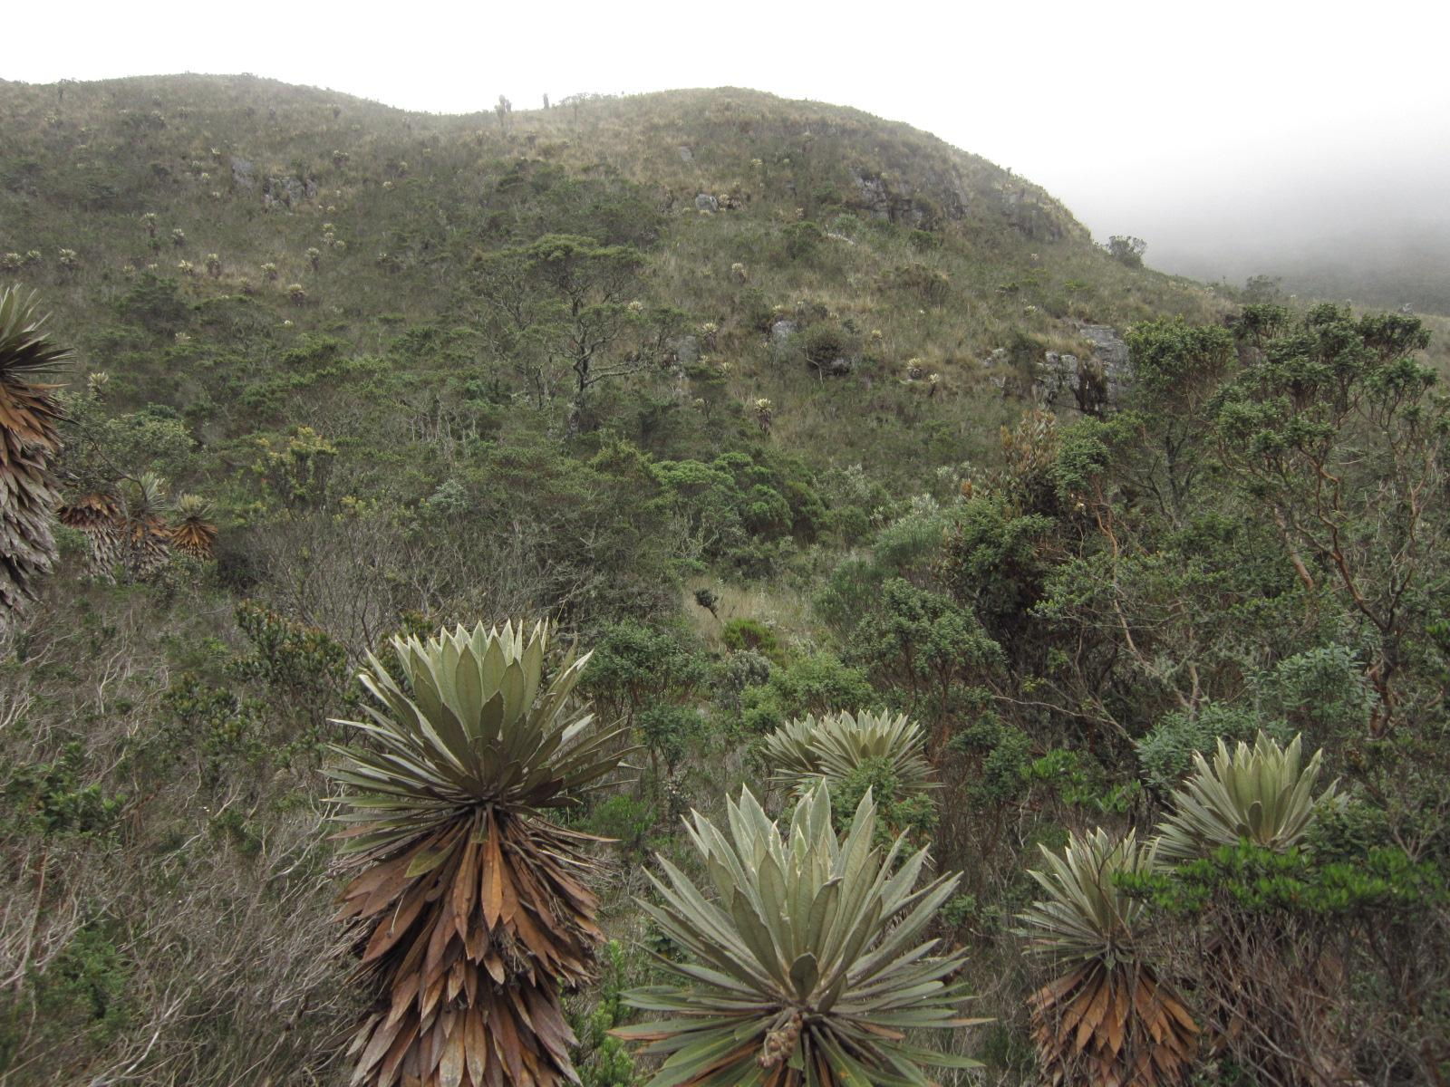
Objetos de conservación
Sistemas Naturales
Servicios ecosistémicos
Sistemas transformados
Uso de la biodiversidad
Notes:
ODC: son los elementos focales que representan y capturan la biodiversidad que queremos conservar. Filtro grueso y filtro fino.

Slide 7
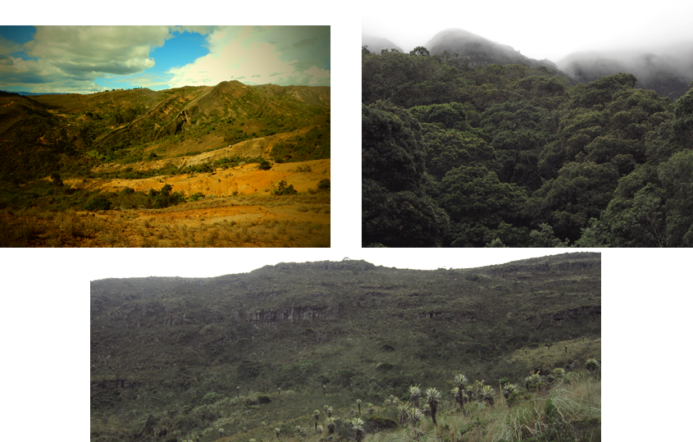
SISTEMAS NATURALES
Coberturas vegetales que originalmente existieron y/o existen en distintas zonas del Alto Ricaurte, con grados variables de intervención
Bosque andino y
altoandino
Enclave seco altoandino
Páramo

Slide 8
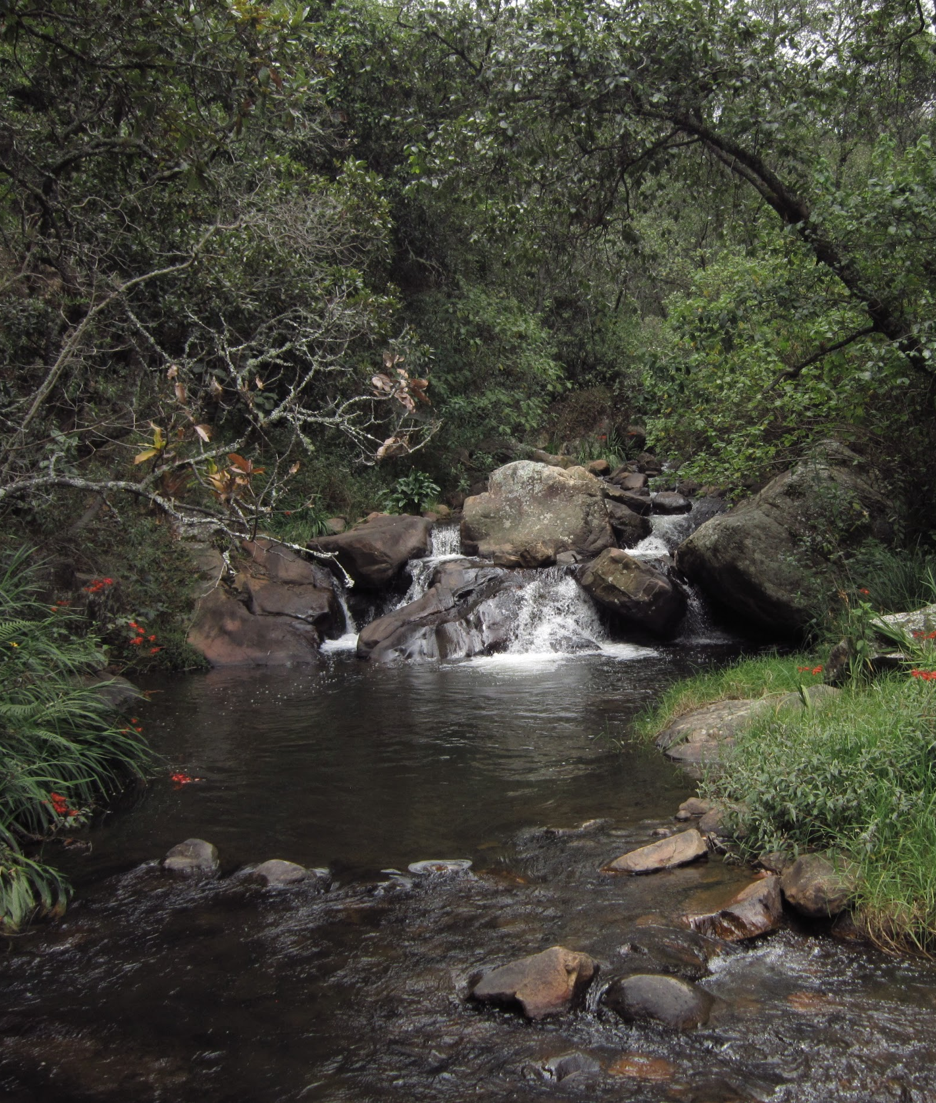
Servicios ecosistémicos
Sistema Hídrico
Representado en la oferta hídrica superficial de la región, distribuida en la red fluvial de ríos y quebradas y en cuerpos de agua como lagunas y humedales.

Slide 9
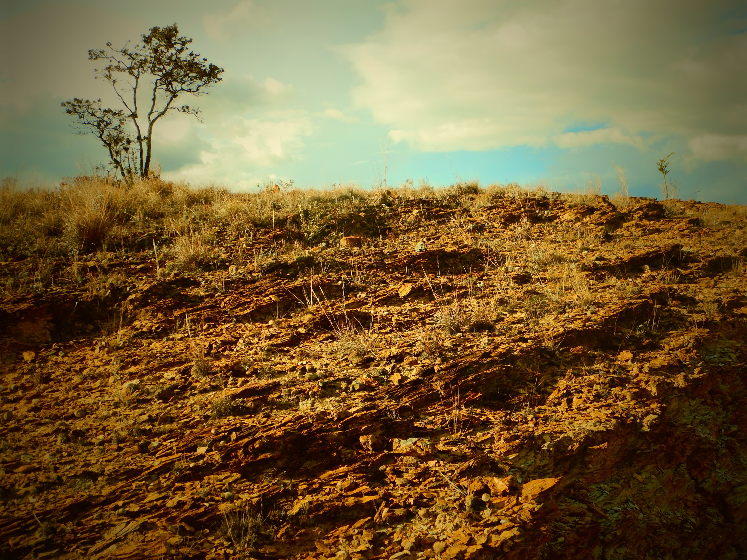
Suelo
Recurso vital y en gran parte no renovable que está sometido a una presión cada vez mayor.
Desertificación!!!!!

Slide 10
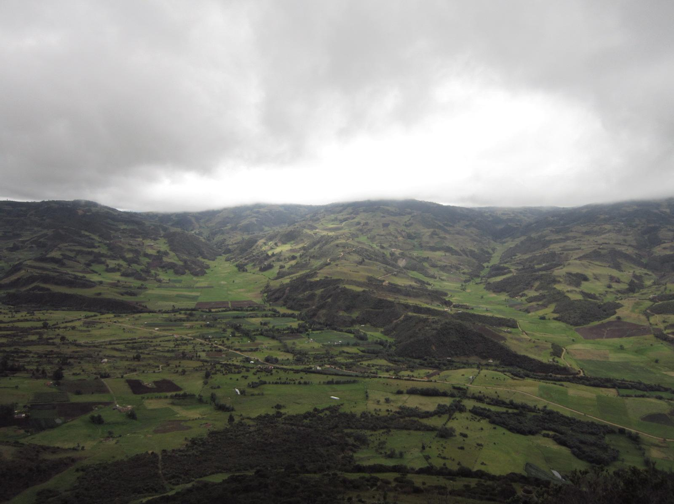
SISTEMAS TRANSFORMADOS
Huertos caseros
Germoplasma cultivares tradicionales
Cercas vivas

Slide 11
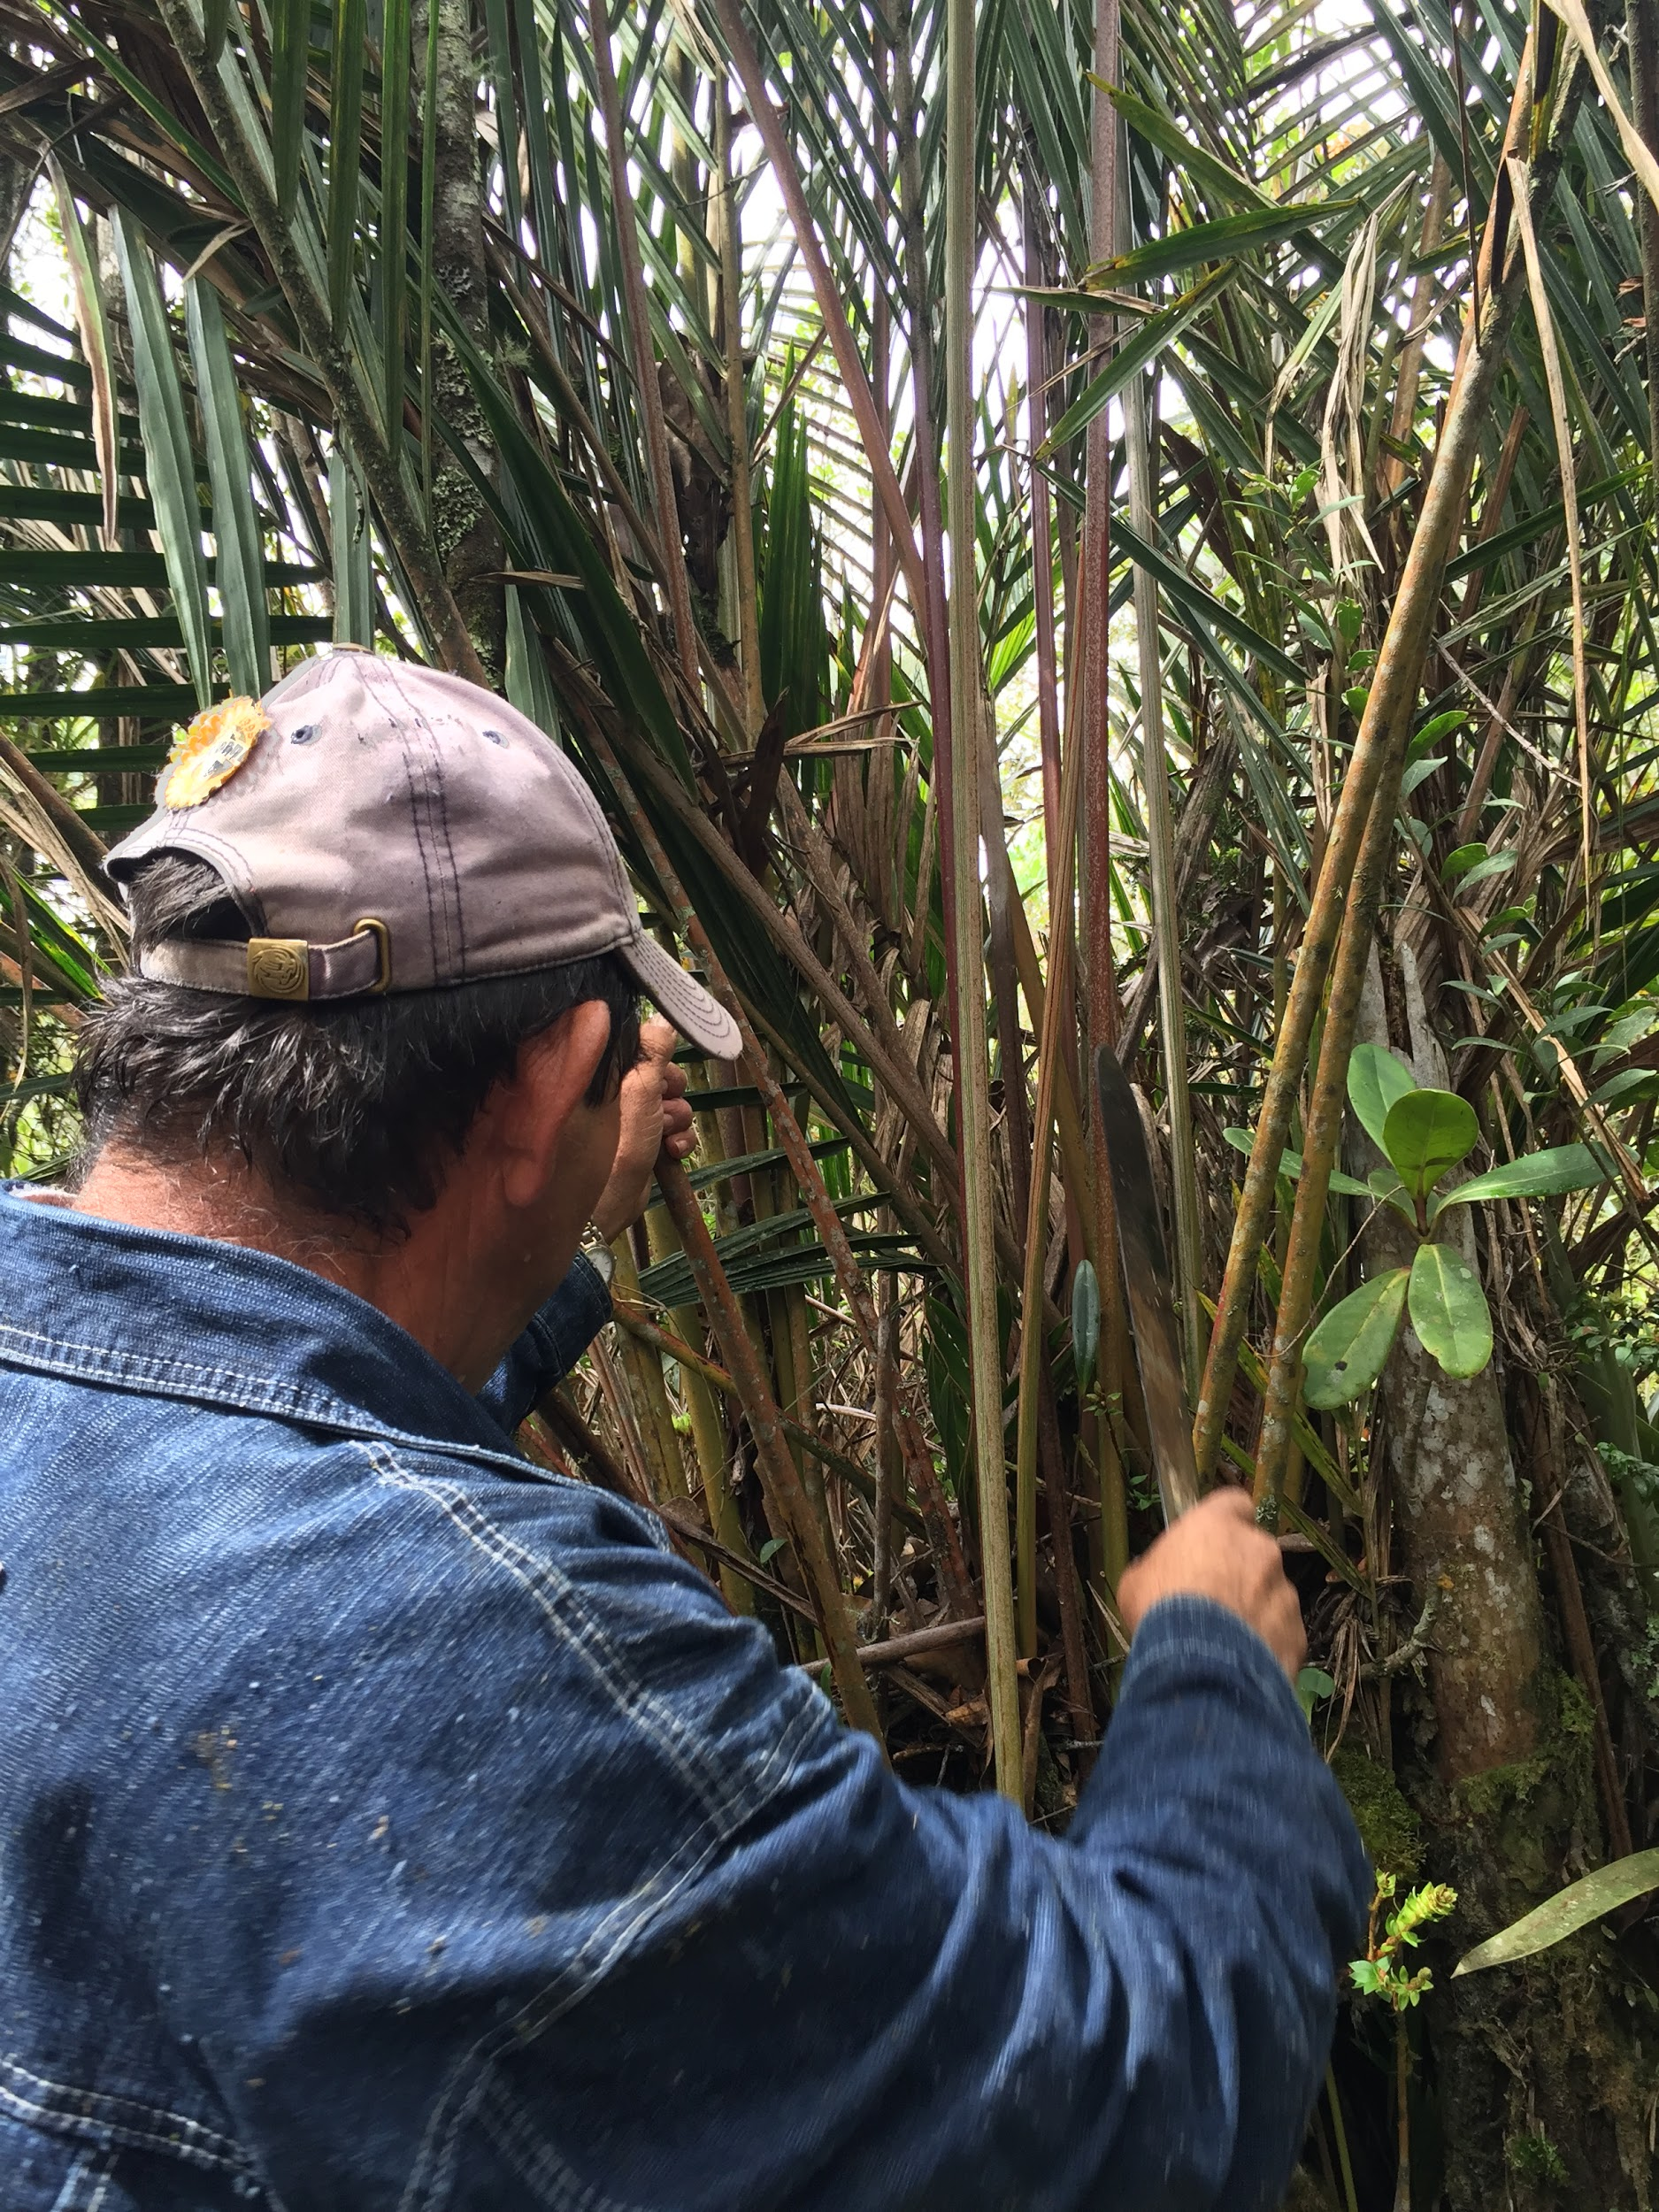
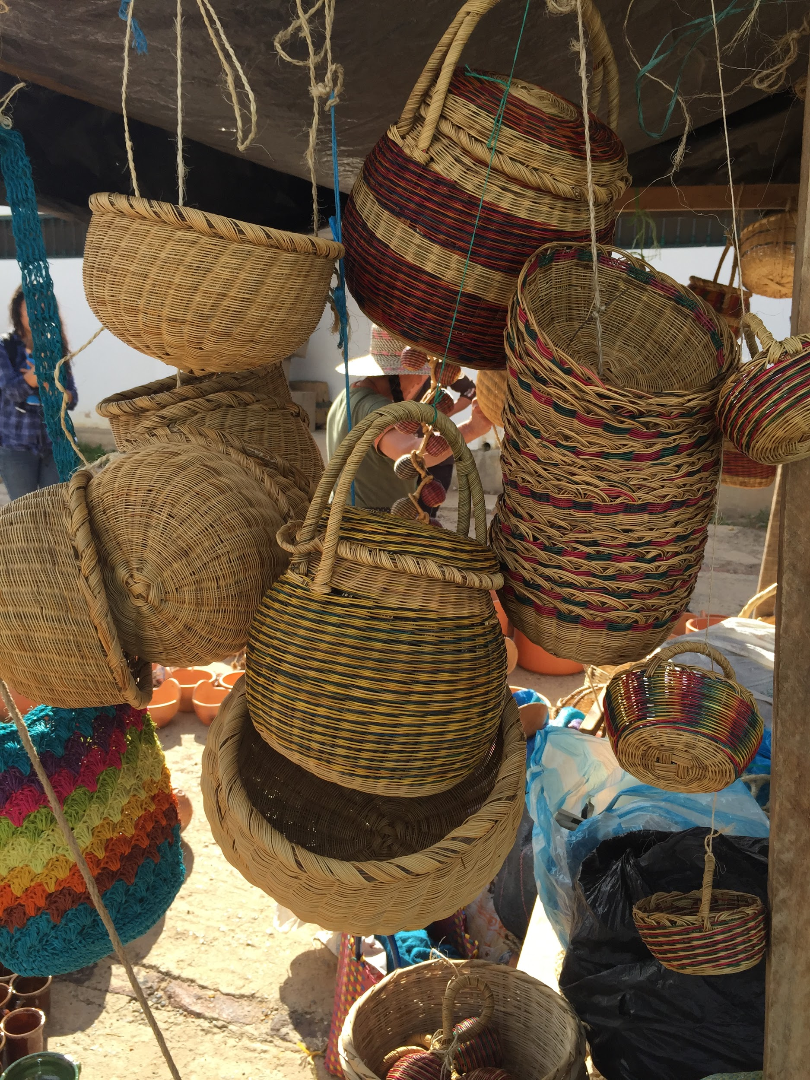
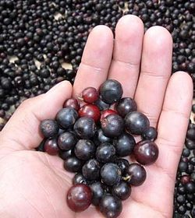
Uso de la biodiversidad
Fibras vegetales para usos artesanales
Plantas alimenticias - Agraz

Slide 12
Delimitación y Plan de Manejo
Con base en los objetos de conservación seleccionados y en la cartografía de biomas, ecosistemas y coberturas se realizó la propuesta de delimitación del componente natural.
Se realizó análisis de amenazas y definición de estrategias de conservación para realizar el plan de manejo del componente natural.

Slide 13
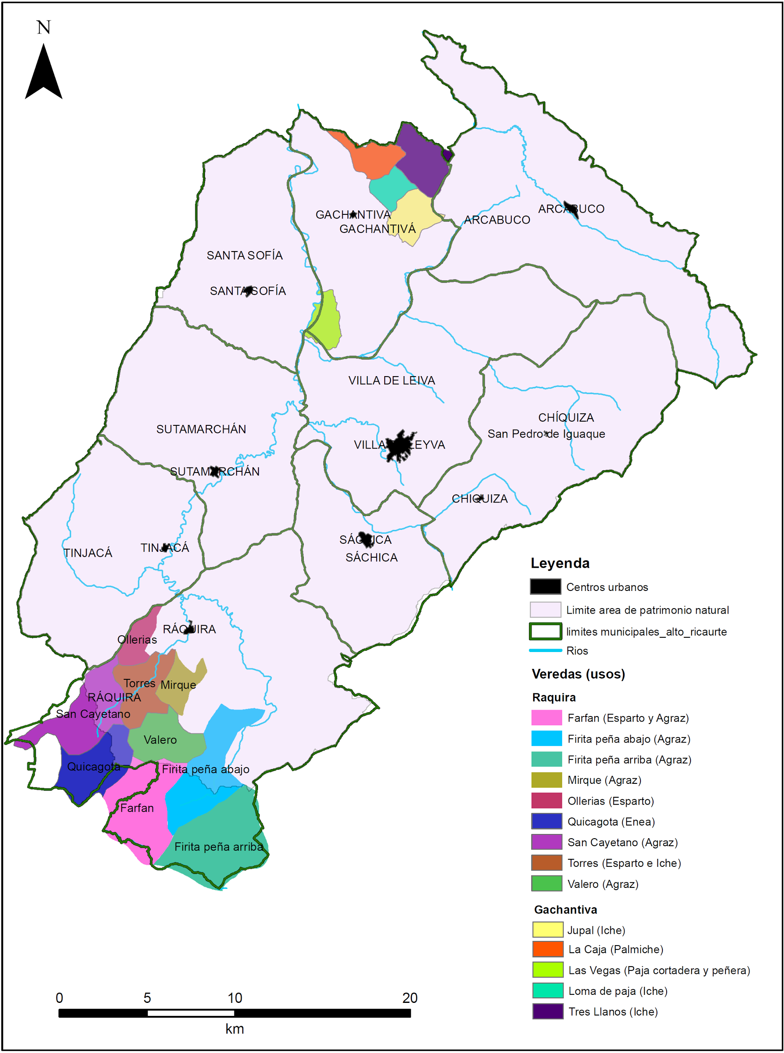
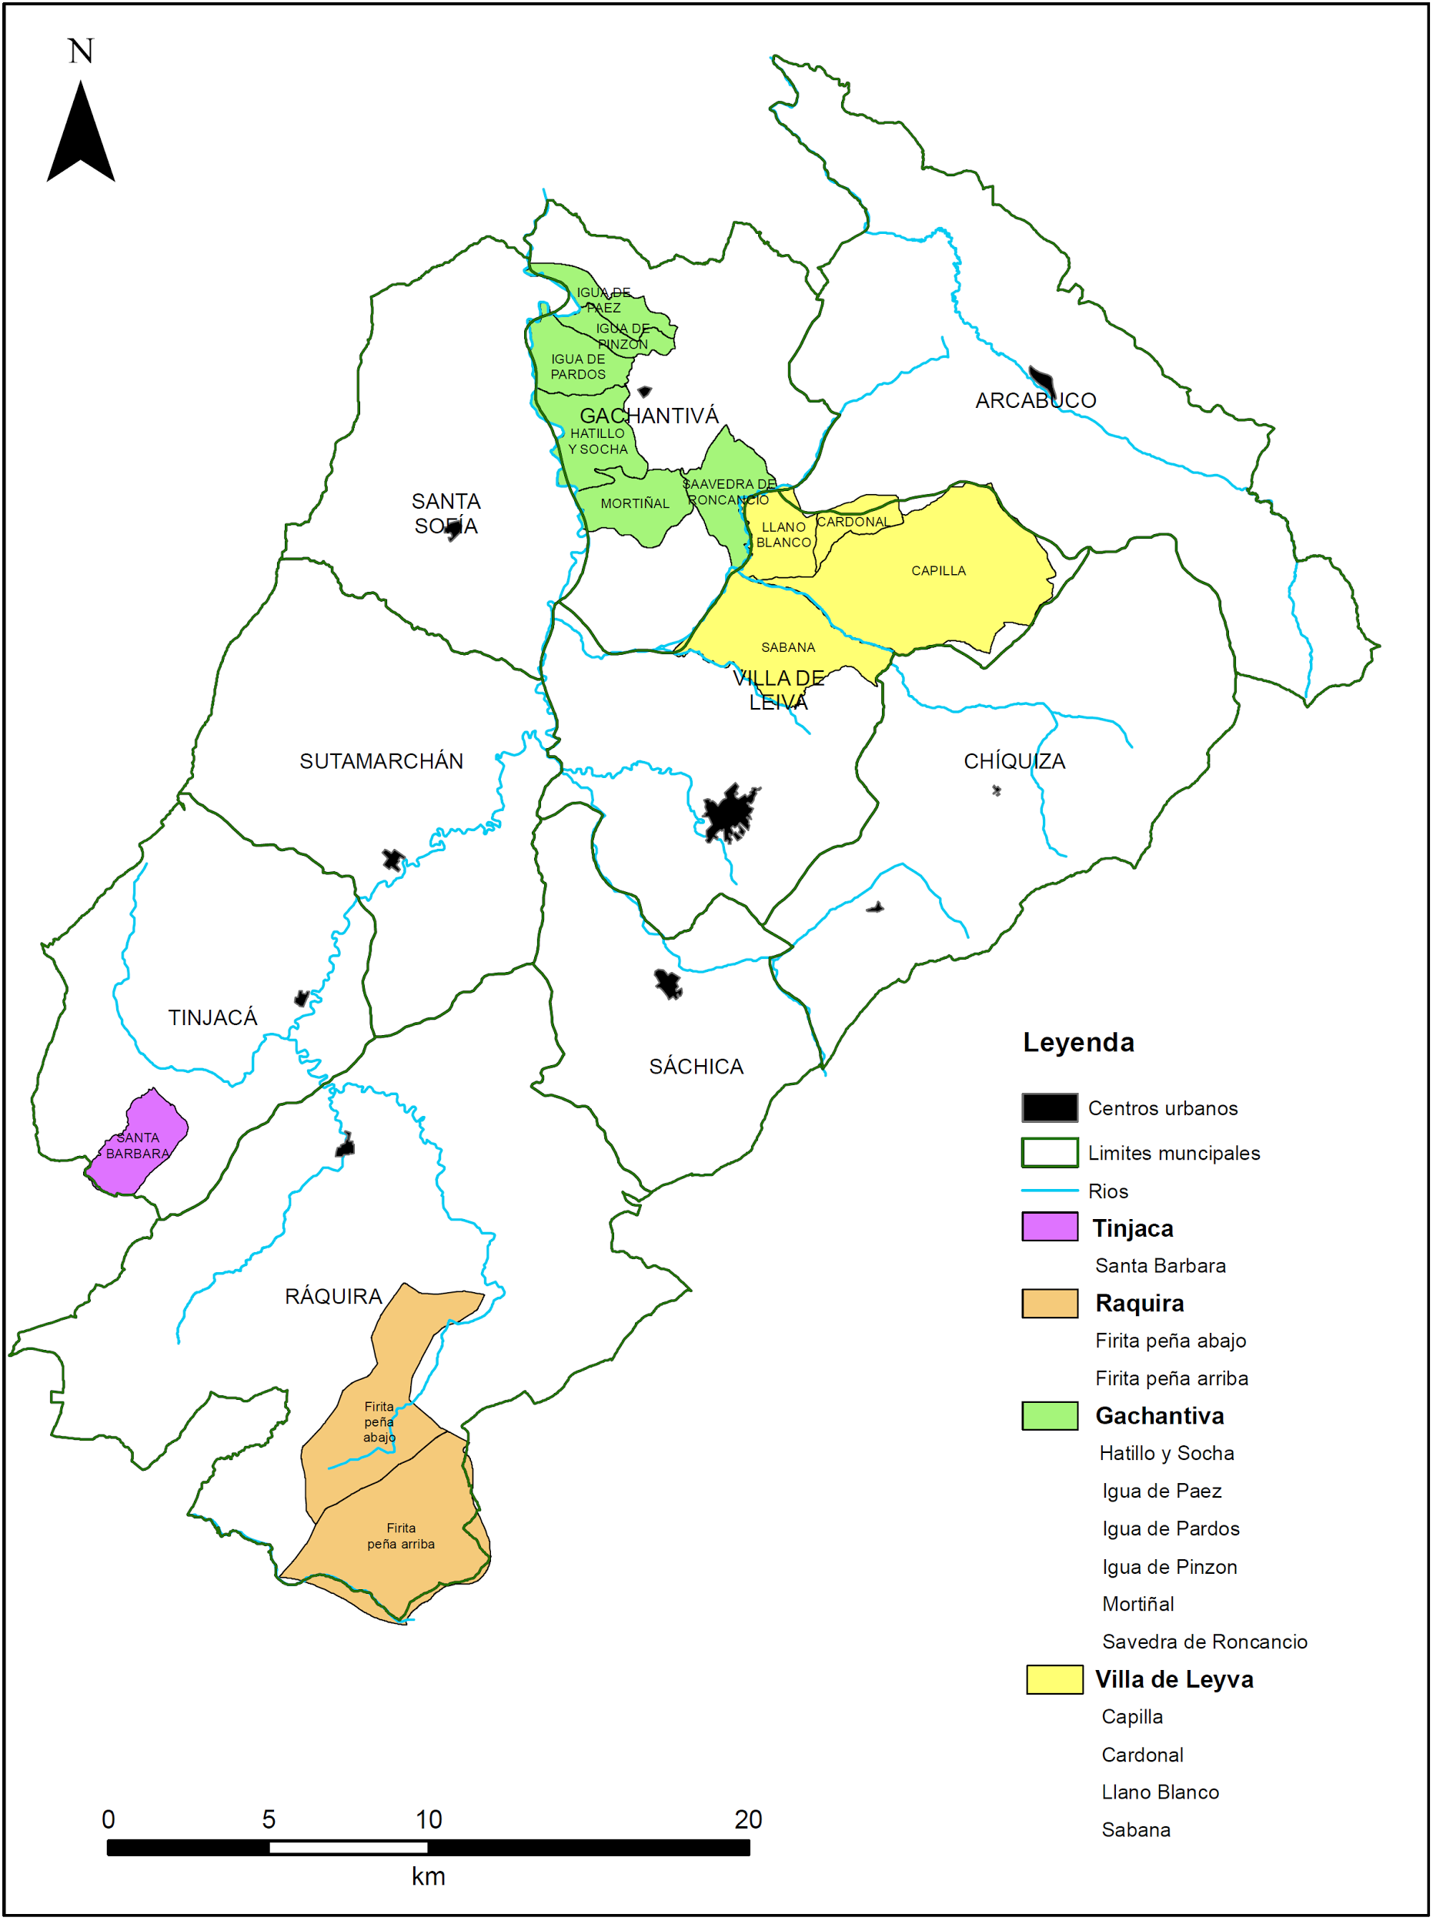
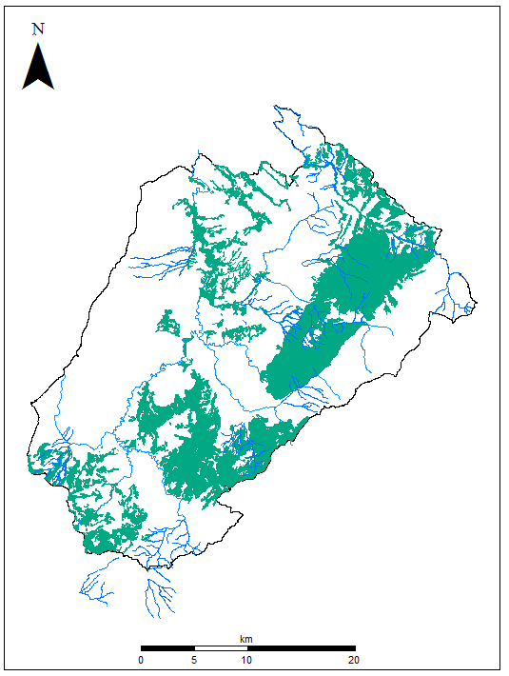
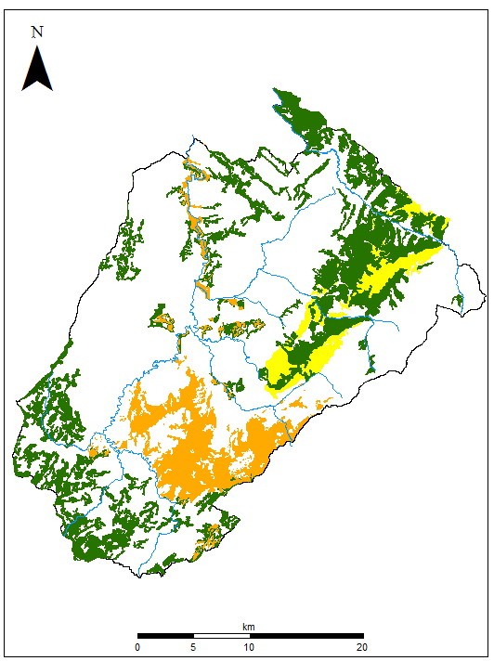
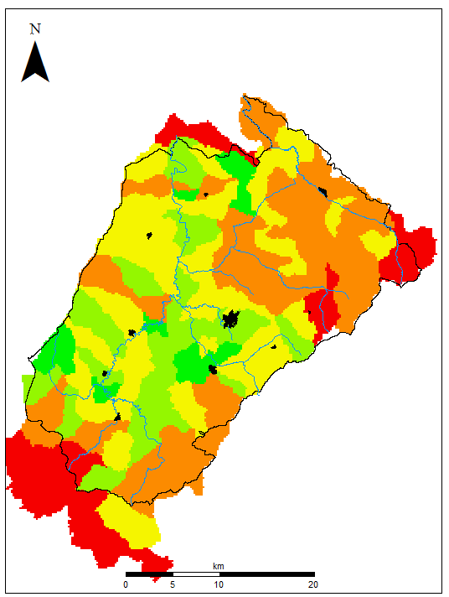
Integración de análisis
para la delimitación del Patrimonio Natural
Notes:
----- Notas de la reunión (4/12/15 11:42) -----
valorazión componente natural - título????

Slide 14
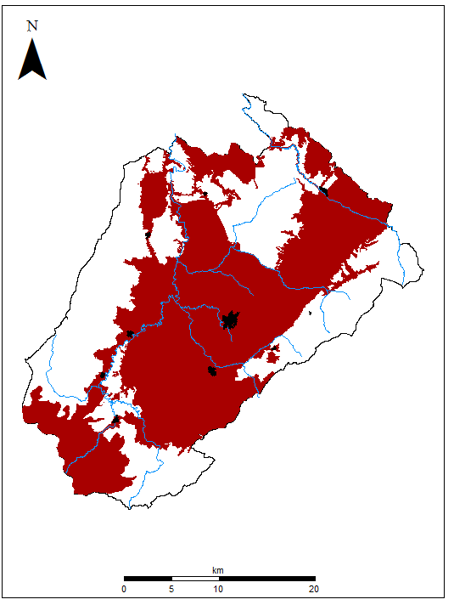
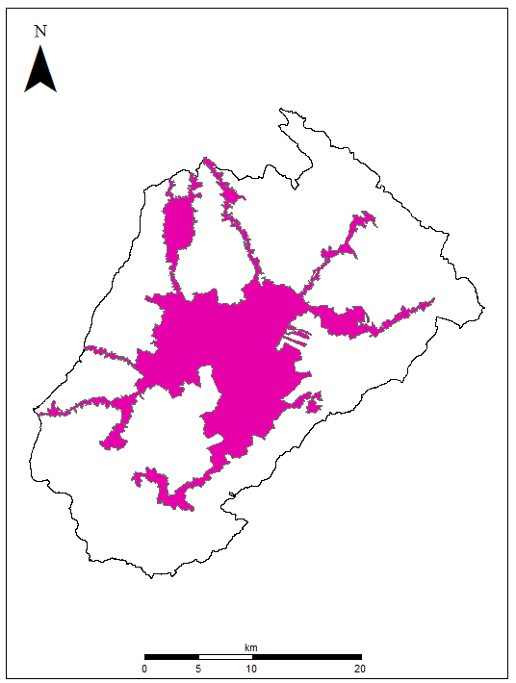
Integración de patrimonio Natural y Cultural
para la delimitación de Patrimonio Mixto
Patrimonio cultural
Patrimonio natural
Patrimonio Mixto
Notes:
----- Notas de la reunión (4/12/15 11:15) -----
acciones ambientales y culturales para articular enclave seco con SFF
usar títulos de mapas como diagnóstico de componente natural, cultural...

